Slide 1
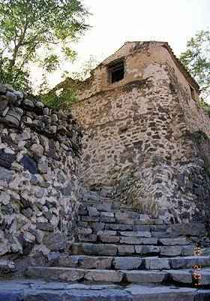
李 森 祥
台阶
人生是一节一节台阶
许多人渴望在台阶上
找到自己的高度
父亲正是如此
可是
——果真吗？

Slide 2
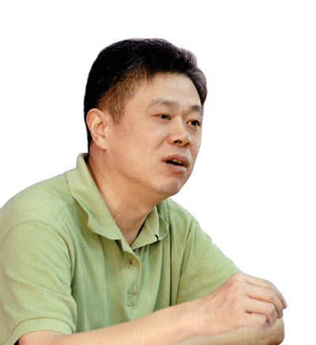
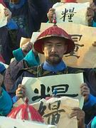
作者简介
李森祥，当代作家，中国作家协会会员。 他与高峰合著的《王中王》受到人们的重视。
中央电视台热播过的《天下粮仓》，李森祥便是该剧的策划。作为浙江电视台制作中心主任李森祥长期从事影视剧创作、拍摄、策划工作，有很强的艺术感受能力。
代表作有小说《小学老师》、《抒情年代》、《传世之鼓》等。
作品充满对劳动人民的深厚感情。
其艺术特色是文字简洁、善抓细节。

Slide 3
字词积累
凹凼（ ） 尴尬（ ）
涎水 （ ） 嵌着（ ）
粘性（ ） 胯骨（ ）
撬开（ ） 磕（ ）烟灰
门槛（ ） 硌（ ）
āo dàng
gān gà
xián
qiàn
nián
kuà
qiào
kē
kǎn
gè

Slide 4
踏上台阶,认识 父亲（把握故事情节）
父亲为什么要建一栋有高台阶的新屋？
父亲怎样造起一栋有高台阶的新屋？
新屋造好了，父亲怎么样了？

Slide 5
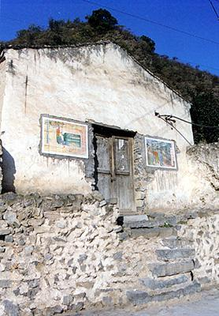
父亲为什么要造一栋有高台阶的新屋？
台阶高，屋主人的地位就相应高。
（父亲毕生的奋斗就是要赢得尊重。也是尊重的需要使他产生希望和理想。）

Slide 6
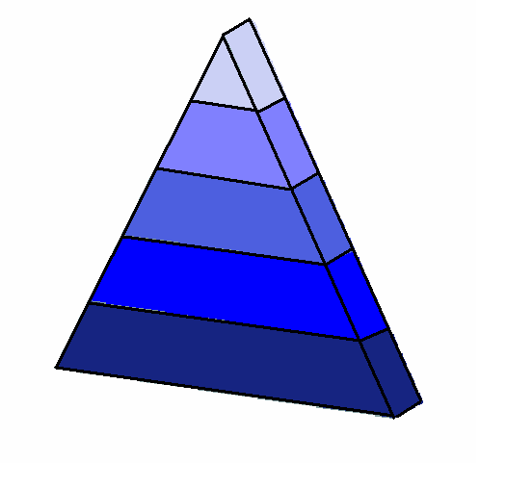
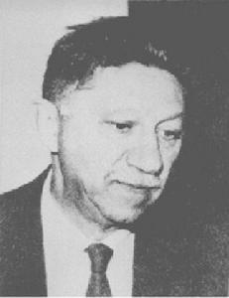
马斯洛的需要层次理论
马斯洛（美国心理学家）
自我实现的需要
尊重的需要
爱和归属的需要
安全需要
生理需要

Slide 7
2、父亲是怎样造起一栋有高台阶的新屋的，他都做了哪些事？
台阶高：受人尊重
踏黄泥
编草鞋
捡石头
砍柴
种田
存角票
捡瓦
每天捡砖、瓦、
鹅卵石等。往瓦罐
里塞角票等
捡砖
台阶低 地位低

Slide 8

那么父亲是怎样造起一栋有高台阶的新屋的？
（或他都作了哪些准备工作？）
台阶高 受人尊重
编草鞋
捡石头
砍 柴
种 田
存角票
捡 瓦
每天捡砖、瓦、
鹅卵石等。往瓦罐
里塞角票等
捡 砖
台阶低 地位低

Slide 9
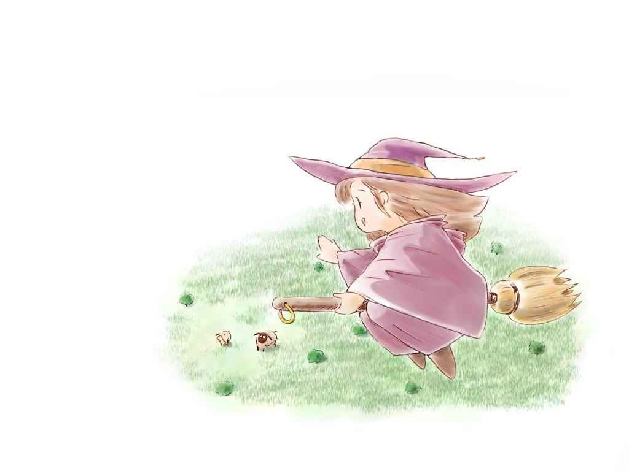
在父亲的努力下，新台阶终于砌好了，可父亲却感到怎样？为什么？
不对劲。
台阶低，意味着经济地位地下，父亲由此形成了自卑心理。这种自卑心理长期存在，难以一下子消除，所以台阶高了，反而处处感到不习惯，不对劲。
新屋造好了，父亲怎么样了？请以“为了台阶，父亲付出了____” 为话题。
新屋落成了，人也衰老了，身体也垮了。
为了台阶，父亲付出了岁月；
为了台阶，父亲付出了青春；
为了台阶，父亲付出了健康等等。

Slide 10
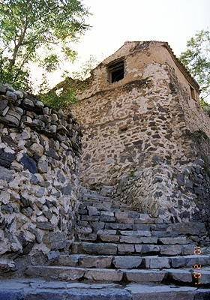
攀登台阶 理解父亲
父亲用大半辈子造一个高台阶的新屋到底值不值得？

Slide 11

请以“台阶是父亲的－－”来谈谈
台阶是父亲的理想
台阶是父亲的心灵沉重负担
台阶是父亲的催老剂
台阶是父亲的自尊

Slide 12
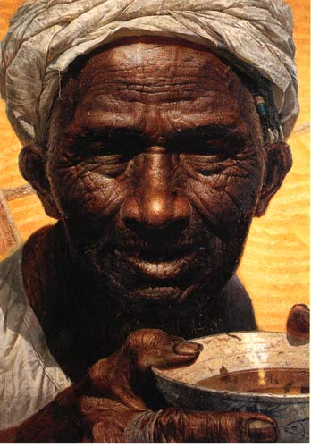
以“父亲是一个－－－的人”为话题
父亲是一个坚强的人
父亲是一个要强的人
父亲是一个勇敢的人
父亲是一个勤劳的人
父亲是一个朴实的人

Slide 13
怎样理解父亲这个人物形象。
父亲是一个非常要强的农民，他有志气，不甘人后。他要自立于受人尊重的行列，他有长远的生活目标，他有愚公移山的精神和坚韧不拔的毅力。
父亲是一个老实厚道的农民，他用诚实劳动兴家立业，不怕千辛万苦。同时，父亲身上有着中国传统农民所特有的谦卑，当新台阶造好后，他反而处处感到不对劲。不自在，并且不好意思坐上去。

Slide 14
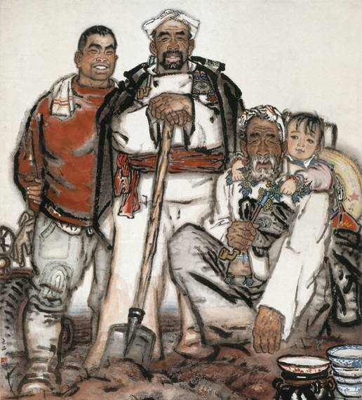
作者对父亲寄托了一种怎样的思想感情？
作者对父亲的优秀品质表示敬仰和赞叹；对父亲身上的中国传统农民所特有的谦卑表示同情；对改变农村的面貌寄予希望。

Slide 15
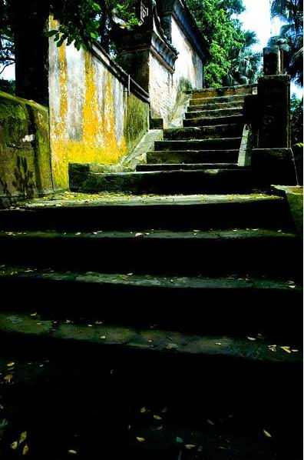
辅读资料:
在中国乡村，一个父亲的使命也就那么多，或造一间屋，或为子女成家立业，然后他就迅速地衰老，并且再也不被人关注，我只是为他们的最终命运而惋惜，这几乎是乡村农民最为真实的一个结尾。
——李森祥给编者的信

Slide 16
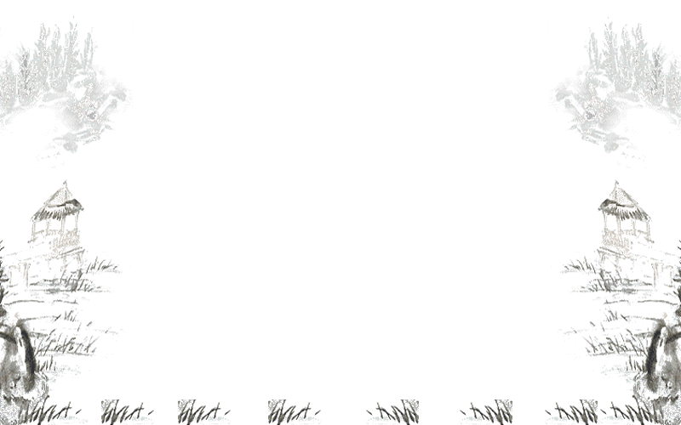
你想对父亲说些什么？

Slide 17


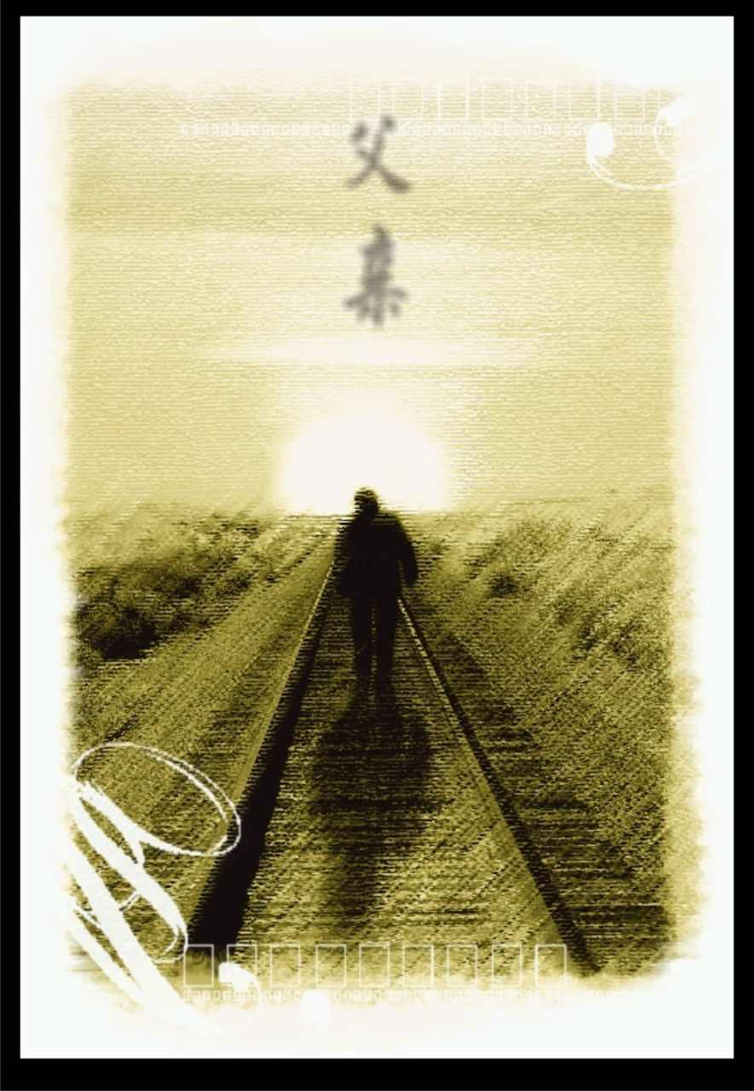


Notes:
人间的甘甜有十分，你只尝了三分

Slide 18
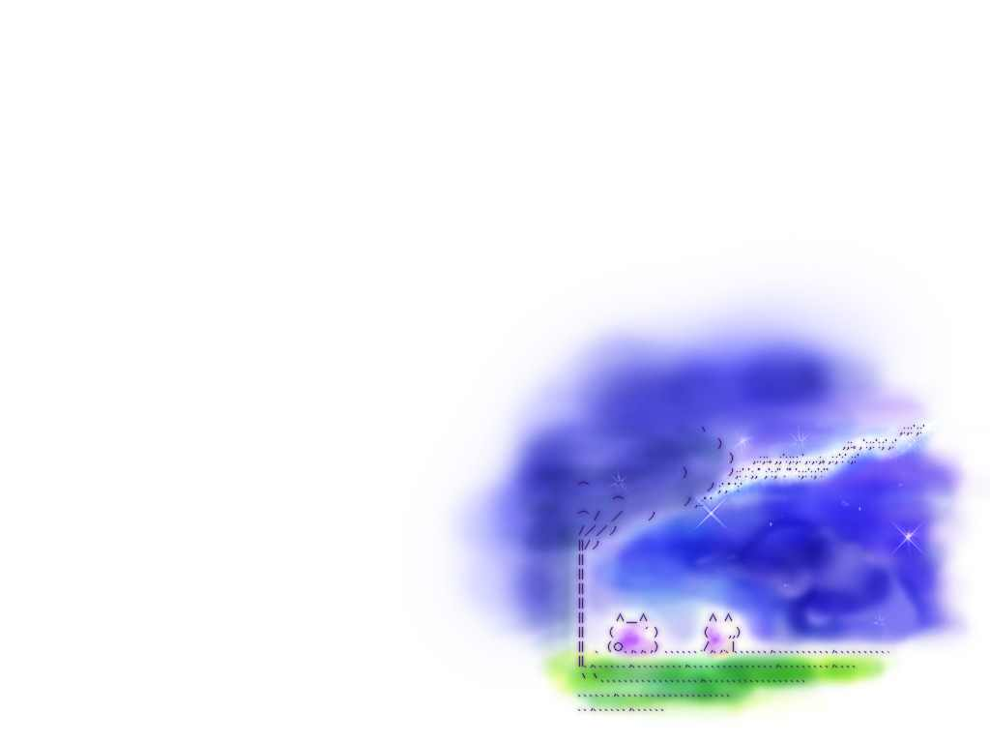
作业:
读出自己
1)想想你的父亲，学完这篇文章，你一定有许话想对你的父亲说，请用笔记下你最想对你父亲说的话！你是否也想获得别人的尊重？为了达到这一目的，你付出了什么？是否有所收获？与同学们谈谈自己的感受。

Slide 19
2)课外寻找关于“父亲”的文章、诗歌进行自主阅读。
推荐书目：苏童《父爱》 梁实秋《代沟》
周国平《妞妞——一个父亲的札记 》

Slide 20
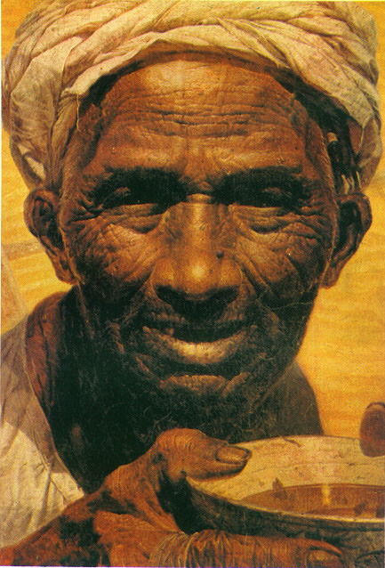
《父亲》
——罗中立

